Slide 1
Sub Pokok Bahasan :
Analisis dan Desain Balok T
Analisis dan Desain Balok Bertulangan Rangkap

Slide 2
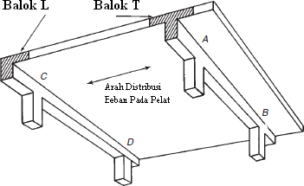
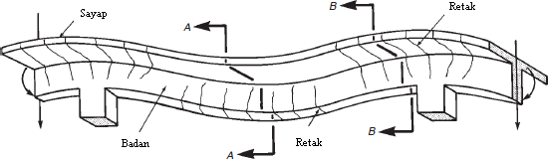
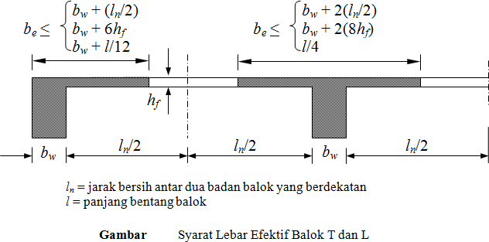
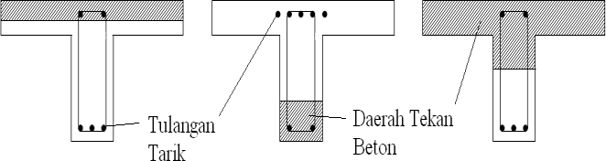
Analisis dan Desain Balok T

Slide 3
Analisis dan Desain Balok T
Cara analisis balok penampang T hampir serupa dengan balok persegi.
Distribusi tegangan tekan pada beton mengikuti blok tegangan
Whitney.
Prosedur analisis kuat momen nominal, M_{n}, untuk suatu penampang T atau L dapat dibedakan menjadi 2 macam kategori :
  tinggi efektif blok tegangan Whitney, a, kurang atau sama dengan tebal sayap tekan, h_{f} (a < h_{f})
  tinggi efektif blok tegangan Whitney, a, lebih besar dari tebal sayap penampang (a > h_{f})
Dalam banyak hal, kasus pertama akan lebih sering dijumpai daripada kasus kedua.

Slide 4
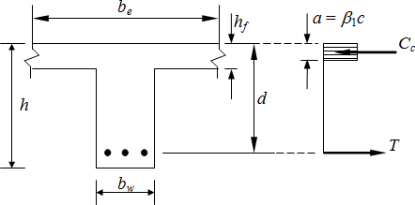
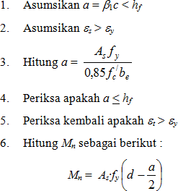
Analisis dan Desain Balok T (a < h_{f})
d − c c
ε
=
× 3⋅10
−3
t
Analisis sama seperti balok persegi tulangan tunggal!

Slide 5
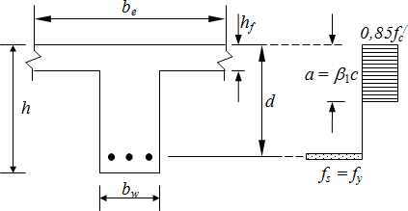
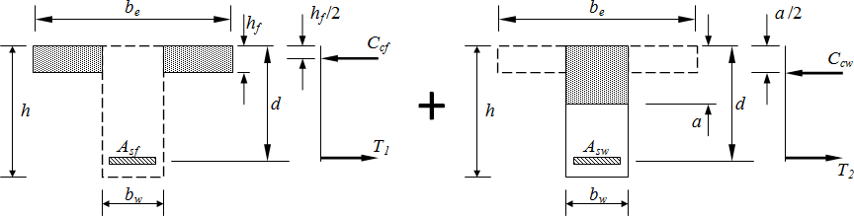
Analisis dan Desain Balok T (a > h_{f})
Guna keperluan analisis, maka penampang balok T dipisahkan menjadi dua bagian.
Pada bagian pertama penampang, gaya tekan yang bekerja pada sisi sayap tekan adalah :
^{C}cf
= 0,85f_{c}/(b_{e} – b_{w})h_{f}
Sedangkan gaya tekan pada bagian badan adalah :
^{C}cw
= 0,85f_{c}/b_{w}a

Slide 6
Analisis dan Desain Balok T (a > h_{f})
Dari keseimbangan gaya :
T = A_{s}f_{y} = C_{cf} + C_{cw}
T − C_{cf}
0,85 f_{c}′⋅ b_{w}
Sehingga :
a =
Tinggi sumbu netral dapat dihitung, c = a/β₁, dan regangan tarik pada tulangan baja, ε_{t} dapat diperiksa apakah sudah lebih besar dari regangan luluh.
Akhirnya momen nominal penampang dapat dihitung sebagai berikut :
⎛
h
⎞
⎠
⎛ _{d −} a ⎞
f
M = C d −
⎟
2
C
₂ ⎟
n
cf ⎜
cw ⎜
⎝
⎝
⎠

Slide 7
Analisis dan Desain Balok T
Sesuai ACI 318M-11 pasal 10.5.2 disebutkan bahwa luas tulangan minimum untuk balok penampang T atau L, tidak kurang dari yang disyaratkan dalam persamaan :
f_{c}′ _{b}
^{A}s min ⁼
w
⋅ d ≥ ^{1,4} b ⋅ d
4 f
f
w
y
y
Hanya saja nilai b_{w} diganti dengan 2b_{w} atau b_{e}, diambil yang terkecil.

Slide 8
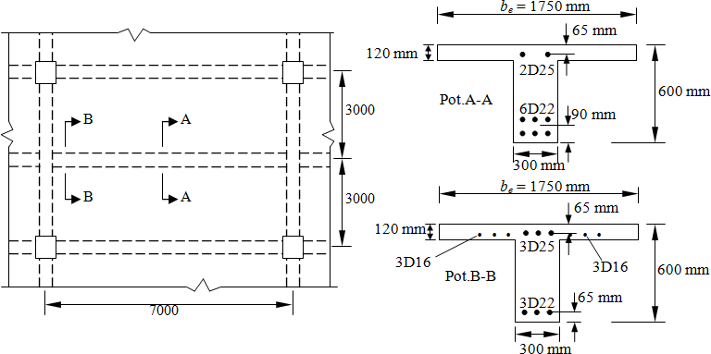
Analisis dan Desain Balok T
Contoh 5.1 :
Suatu konstruksi pelat lantai dengan denah strukturnya ditunjukkan dalam Gambar. Hitunglah besarnya kuat momen rencana, φM_{n}, dari balok anak pada potongan A-A
dan B-B. Anggap balok sebagai balok T. Gunakan nilai f / = 25 MPa, f = 400 MPa
c y

Slide 9
1. Menghitung lebar efektif bagian sayap balok, dengan mengambil nilai terkecil dari :
be < ^{l} = ⁷⁰⁰⁰ = 1.750 mm
4 4
be < bw + 2(8hf) = 300 + 16(120) = 2.220 mm
⎛ 3000 − b ⎞
b < b + 2 ⎜
w
⎟ = 300 + (3000 – 300) = 3.000 mm
⎠
e w
⎝
2
sehingga nilai be = 1.750 mm
1. Untuk penampang balok Potongan A-A, hitung φMn dan As min.
As
/
As
= 6(380) = 2.280 mm²
= 2(490) = 980 mm²
Asumsikan bahwa balok termasuk dalam kategori pertama (a < hf) dan asumsikan pula tulangan tarik sudah luluh ( εt > εy).
A_{s} f _{y}
2.280 × 400
0,85 × 25 ×1.750
a = =
= 24,52 mm < h (= 120 mm)
0,85 f / b
f
c e

Slide 10
ternyata nilai a lebih kecil daripada hf, dan juga lebih kecil dari d/, sehingga As/ dapat diabaikan dalam perhitungan Mn. Hal ini merupakan hal yang umum dijumpai pada balok T dengan momen positif. Balok dengan daerah tekan yang lebar tidak memerlukan tulangan tekan untuk meningkatkan momen nominal. Tulangan tekan yang dipasang lebih diperuntukkan bagi kekontinuan penulangan, mereduksi lendutan balok atau juga untuk tempat pemasangan tulangan geser.
Selanjutnya periksa apakah tulangan tarik benar sudah luluh.
c = a/β1 = 24,525/0,85 = 28,85 mm
ε = ^{⎛ d − c ⎞} 0,003 = ^{⎛ 510 − 28,85 ⎞}0,003 = 0,05 > e ( = f /E = 0,002)
⎜ ⎟ ⎜ ⎟
s y
y s
c 28,85
⎝ ⎠ ⎝ ⎠
Jadi tulangan tarik sudah luluh, selanjutnya periksa apakah penampang terkendali tarik
εt
⎛ d_{t} − c ⎞ ⎛ 535 − 28,85 ⎞
⎟0,003 = 0,0526 > 0,005
⎠
= ⎜
⎝
⎟ 0,003 = ⎜
c
⎠
⎝
28,85

Slide 11
Sehingga penampang terkendali tarik, φ = 0,90.
M = A ∙f ⎛ d − ^{a ⎞} = 2.280(400) ⎛510 − ^{24,52 ⎞} = 453.938.880 N∙mm
n
s y ⎜ ⎟ ⎜ ⎟
2 ⎠ 2
⎝ ⎝ ⎠
φMn = 0,90(453.938.880) = 408.544.992 N∙mm = 408,54 kN∙m
Untuk pemeriksaan luas tulangan minimum, karena 2bw (= 600) < be (= 1.750 mm), dan karena MPa, maka :
fc/ < 30
As min = ^{1,4} 2bwd = ^{1,4} (600)(510) = 1.071 mm² < As (OK)
f _{y} 400

Slide 12
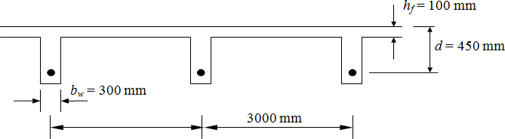
Analisis dan Desain Balok T
Contoh 5.2
Desainlah sebuah balok T dari suatu sistem balok-pelat pada Gambar berikut ini. Beban momen lentur yang bekerja akibat beban hidup dan beban mati adalah M_{D} = 105 kN∙m dan M_{L} = 135 kN∙m. Balok memiliki panjang bentang,
l = 6,0 m. Gunakan f / = 20 MPa dan f = 400 MPa
c y

Slide 13
Penyelesaian
Hitung momen terfaktor yang bekerja pada balok :
Mu = 1,2MD + 1,6 ML = 1,2(105) + 1,6(135) = 342 kN∙m
Tentukan lebar efektif balok T, be, yang diambil dari nilai terkecil antara :
a. bw + 2(ln/2) = 300 + 2(2700/2) = 3000 mm
b. bw + 2(8hf) = 300 + 2(8)(100) = 1900 mm
c. l/4 = 6000/4 = 1500 mm
ambil be = 1500 mm
3. Periksa posisi sumbu netral, asumsikan tinggi blok tegangan tekan a = hf = 100 mm, maka
φMn = φ0,85f /cbhf(d – hf/2) = 0,9(0,85)(25)(1500)(100)(450 – 100/2)
= 1.147.500.000 N∙mm = 1.147,5 kN∙m > Mu
Desain dapat dilakukan seperti penampang balok persegi.

Slide 14
1. Menentukan luas tulangan tarik, dengan menganggap sebagai balok persegi dengan lebar b = 1500 mm
M_{u} 342 ⋅10⁶
Ru = = = 1,1259 MPa
bd ² 1500 × 450²
Dari persamaan 4.2 diperoleh ρ = 0,003225. As = ρbd = 0,003225(1500)(450) = 2176,88 mm² Gunakan 6D22 (As = 2.280 mm²) dipasang dua lapis
d = 450 mm
dt = 475 mm
h = 100 mm
f
6 D 22
bw = 300 mm
Gambar C.4.7.b

Slide 15
1. Periksa bahwa ρw > ρmin
ρw =
A_{s} 2.280
= 0,01688 > ρmin (= 0,004)
=
b_{w}d 300 × 450
2. Periksa bahwa penampang terkendali tarik
A_{s} f _{y}
2.280 × 400
0,85 × 25 ×1500
a = =
= 28,61 mm
0,85 f /b
c
c = a/0,85 = 33,66 mm
ε =
d
t
t
^{− c} 0,003 = ^{475 − 33,66} × 0,003 = 0,039 > 0,005
c 33,66
(terkendali tarik)

Slide 16
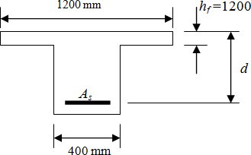
Contoh 5.3
Dalam suatu sistem balok pelat, diketahui bahwa lebar sayap balok T adalah 1200 mm, lebar badan balok, b_{w} = 400 mm, d = 750 mm, dan tebal pelat h_{f} = 100 mm. Desainlah luas tulangan tarik A_{s}, untuk memikul momen terfaktor
sebesar M_{u} = 1.100 kN∙m. Gunakan f / = 20 MPa dan f = 400 MPa.
c y

Slide 17
Analisis dan Desain Balok Bertulangan Rangkap
Terkadang suatu penampang balok beton bertulang didesain memiliki tulangan tarik dan tulangan tekan.
Balok demikian dinamakan sebagai balok bertulangan rangkap
Penggunaan tulangan tekan sering dijumpai pada daerah momen negatif dari suatu balok menerus atau di tengah bentang dari suatu balok yang cukup panjang dan memikul beban yang berat serta persyaratan kontrol lendutan cukup ketat.
Atau juga sering dijumpai pada kasus di mana tinggi balok sangat dibatasi untuk mengakomodasi kebutuhan arsitektural.

Slide 18
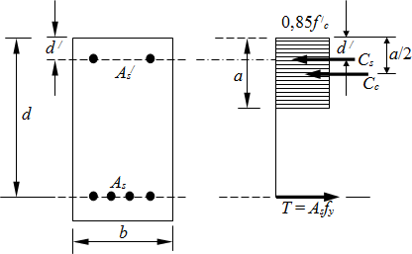
Analisis dan Desain Balok Bertulangan Rangkap
ε’c = 0,003
d’
_{ε}’
c- d’
s
c-d
ε_{t}

Slide 19

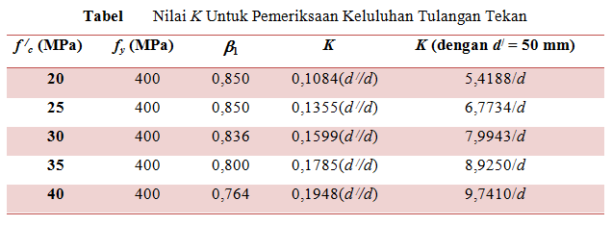
Analisis dan Desain Balok Bertulangan Rangkap
Analisis terhadap penampang balok bertulangan rangkap didasarkan pada kondisi tulangan tekan
Ada dua macam kasus yang akan dijumpai, yaitu apakah tulangan tekan
sudah luluh atau belum luluh
Syarat tulangan tekan sudah luluh :
⎛ f_{c}′ ⎞⎛ d′ ⎞⎛ 600
⎞
ρ − ρ′ ≥ 0,85β₁⎜
⎜ ⎟
⎟⎜ ⎟⎜ ⎟
f
⎜
⎟
d 600 − f
⎝ ⎠
⎝ ⎠ ⎝
⎠
y
y
K
Tul. tekan luluh jika ε’_{s} > ε_{y}

Slide 20
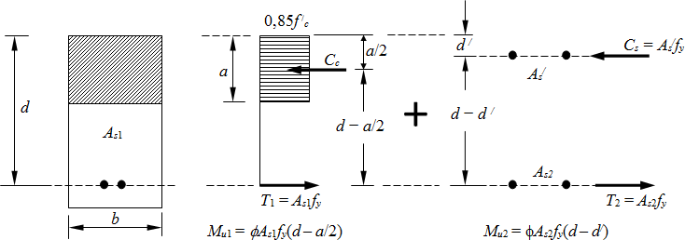
Analisis dan Desain Balok Bertulangan Rangkap
(tulangan tekan sudah luluh)
A = A − A /
s1
s s
A_{s1} ⋅ f _{y}
a =
0,85 f_{c}′⋅ b

Slide 21
Analisis dan Desain Balok Bertulangan Rangkap
(tulangan tekan sudah luluh)
φM = M + M = φ (A − A )f
⎡ a ⎤
⎛ ⎞
/
d − + A f (d − d )
⎢
_{y} ⎜
₂ ⎟
/
′
⎥
n
u1
u 2
⎣
s
s
⎝
⎠
s y
⎦
Syarat batasan rasio tulangan :
⎛ 0,003 + f _{y} E_{s} ⎞
ρ − ρ < ρ
= ρ
⎜
⎝
⎟
⎠
/
maks
b
0,008

Slide 22
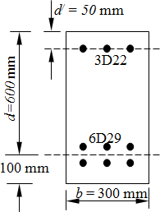
Analisis dan Desain Balok Bertulangan Rangkap
Contoh 5.4
Suatu balok beton bertulangan rangkap dengan lebar 300 mm dan tinggi efektif, d = 600 mm. Tulangan tarik terdiri dari 6 buah D29 yang diletakkan dalam dua baris tulangan. Tulangan tekan terdiri dari 2D22 seperti ditunjukkan pada Gambar. Hitunglah kuat momen rencana dari balok tersebut jika diketahui mutu beton dan
tulangan baja adalah f / = 25 MPa dan f = 400
c y
MPa

Slide 23
1. Periksa apakah tulangan tekan sudah luluh ataukah belum
As = 6(660) = 3.960 mm² ρ =
A_{s} 3.960
= 0,022
=
bd 300 × 600
_{As} /
1.140
As/ = 3(380) = 1.140 mm²
ρ / = =
= 0,00633
bd 300 × 600
/ 2
As – As = 2.820 mm
ρ − ρ / = 0,01567
Agar tulangan tekan sudah luluh, maka harus dipenuhi persyaratan :
⎛ _{f} / _{c} ⎞⎛ _{d} / ⎞⎛ ⎞
600
(ρ – ρ /) > 0,85β1 ⎜ ⎟⎜ ⎟⎜ ⎟ = K
⎜ ⎟
⎜ ⎟
⎜ ⎟
f
d 600 − f
⎠⎝ ⎠⎝
⎝ ⎠
y
y
Dengan f /c = 25 MPa, fy = 400 MPa, d/ = 50 mm dan d = 600 mm, maka :
K = 0,85(0,85) ^{⎛ 25 ⎞⎛ 50 ⎞⎛}
⎜ ⎟⎜ ⎟⎜
600
⎞ = 0,01129
⎟
⎝ 400 ⎠⎝ 600 ⎠⎝ 600 − 400 ⎠
(ρ – ρ /) = 0,01567 > 0,01129
(tulangan tekan sudah luluh)

Slide 24
2. Periksa apakah (ρ – ρ /) < ρmaks (persamaan 3.36). Untuk f /c = 25 MPa dan fy = 400 MPa, dari Tabel 3.2 diperoleh ρb = 0,0271 dan ρmaks = 0,01693. (ρ – ρ /) = 0,01567 < ρmaks, dan φ = 0,90 (penampang terkendali tarik)
3. φMn dapat dihitung dengan menggunakan persamaan 3.35
φM = φ (
/ ₎
A f (d − d )
⎡
⎛ a ⎞
/ /
⎤
⎥
A − A_{s} f _{y} ⎜ d − +
n
⎢
s
⎟
2
s y
⎣
⎝
⎠
⎦
(A_{s} − A_{s} / )f _{y}
dengan a =
2.820× 400
= 176,94 mm
=
0,85× 25× 300
0,85 f / b
c
⎡⎛
⎛ 176,94 ⎞⎞
⎤
φMn
= 0,90 ⎢⎜ 2.820× 400× ⎜600 −
⎟⎟⎟ + (1.140× 400× (600 − 50))⎥
2
⎢⎣⎝ ⎝ ⎠⎠
⎥⎦
= 745.024.658 N∙mm = 745,02 kN∙m

Slide 25
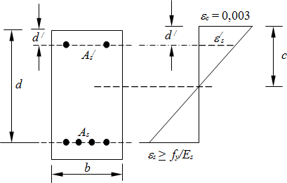
Analisis dan Desain Balok Bertulangan Rangkap
(tulangan tekan belum luluh)
⎛ f_{c}′ ⎞⎛ d′ ⎞⎛ 600
⎞
tulangan tekan belum luluh
ρ − ρ′ < 0,85β₁⎜
⎜ ⎟
⎟⎜ ⎟⎜ ⎟
f
⎜
⎟
d 600 − f
⎝ ⎠
⎝ ⎠ ⎝
⎠
y
y
ε ′ = 0,003^{⎛ c − d ′ ⎞}
s
⎜ ⎟
⎝
c
⎠
f ′ = E ⋅ε ′ = 600⎜
⎛ c − d ′ ⎞
s s s
⎟
c
⎝ ⎠
′ ⎡
C = A′( f ′− 0,85 f ′) = A_{s ⎢}600⎜
^{⎛ c − d ′ ⎞} − 0,85 f ′⎤
s s s c
⎟
c ⎥
⎣
⎝
c
⎠
⎦
C_{c} = 0,85 f_{c}′β₁c ⋅ b T = A_{s} f _{y}

Slide 26
Analisis dan Desain Balok Bertulangan Rangkap
(tulangan tekan belum luluh)
T = C_{s} + C_{c}
′ ⎡
A f = 0,85 f ′β c ⋅ b + A_{s ⎢}600⎜
^{⎛ c − d ′ ⎞} − 0,85 f ′⎤
s y c 1
c
⎟
c ⎥
⎣
⎝
⎠
⎦
( ) [( ) (
′ ′
)− A f ]c − 600 A d ′ = 0
0,85 f β b
2
′
′ c + 600 A′ − 0,85 f A
c 1 s
c s
s y
s
Nilai c diperoleh dari :
K₁ = 0,85 f_{c}′β₁b
K₂ = A_{s}′(600 − 0,85 f_{c}′) − A_{s} f _{y}
K₃ = −600 A_{s}′d ′
K ± K ² − 4K K
_{c =} 2 2 1 3
2K₁
a = β c
1
φM = φ ⎡
⎢C_{c} ⎜
⎛ d − ^{a ⎞} + C (d − d′)⎤
₂ ⎟
⎥
n
⎣
⎝
⎠
s
⎦

Slide 27
Analisis dan Desain Balok Bertulangan Rangkap
(tulangan tekan belum luluh)
Batasan untuk rasio tulangan ditentukan oleh :
⎛
f_{s}′ ⎞
⎜ ρ − ρ′
^{⎟ < ρ}maks
⎜
f
⎟
⎝
y ⎠
Dengan ρ_{maks} adalah rasio tulangan maksimum untuk penampang bertulangan
tunggal.
⎛
0,003 + f / E
⎞
ρ =
⎜
⎝
y
s
⎟
⎠
ρ
maks
0,008
b

Slide 28
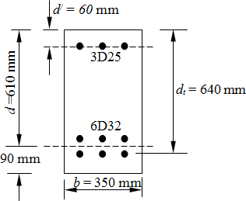
Analisis dan Desain Balok Bertulangan Rangkap
Contoh 5.5
Hitunglah kuat momen rencana dari balok beton bertulangan rangkap yang ditunjukkan dalam Gambar.
Gunakan f / = 35 MPa, f = 400 MPa, serta
_{A} /
c y
= 1.470 mm² (3D25) dan A = 4.824
s s
mm² (6D32).

Slide 29
1. Hitung nilai ρ dan ρ / :
_{A}/
1.470
A 4.824
_{ρ =} s ₌
= 0,02259 ρ / = ^{s} = = 0,00689
bd 350 × 610
bd 350 × 610
(ρ −ρ /) = 0,0157
2. Periksa apakah tulangan tekan sudah luluh atau belum, dengan menggunakan persamaan 3.42, gunakan nilai β1 = 0,8 untuk f /c = 35 MPa.
⎛ _{f} / _{c} ⎞⎛ _{d} / ⎞⎛ ⎞
600 ⎛ 35 ⎞⎛ 60 ⎞⎛ 600 ⎞
K = 0,85β1 ⎜ ⎟⎜ ⎟⎜ ⎟ = 0,85(0,80) ⎜
⎟⎜ ⎟⎜ ⎟ = 0,01755
⎜ ⎟
⎜ ⎟
⎜
⎟
f
d 600 − f
⎝ 400 ⎠⎝ 610 ⎠⎝ 600 − 400 ⎠
⎝
y
⎠⎝ ⎠⎝
y
⎠
(ρ −ρ /) = 0,0157 < 0,01755 (tulangan tekan belum luluh)
Untuk f /c = 35 MPa dan fy = 400 MPa, dari Tabel 3.2, ρb = 0,0357 dan ρmaks = 0,02231
(ρ −ρ /) = 0,0157 < ρmaks ( = 0,02231) (penampang terkendali tarik, φ = 0,90)
K₁ = 0,85 f_{c}′β₁b
K1 = 0,85(35)(0,80)(350) = 8.330
K2 = 1.470(600-0,85(35)) – 4.824(400) = -1.091.332,5
K3 = -600(1.470)(60) = 52.920.000
K₂ = A_{s}′(600 − 0,85 f_{c}′) − A_{s} f _{y}
K₃ = −600 A′_{s} d ′

Slide 30
K ± K ² − 4K K
_{c =} 2 2 1 3
2K₁
K₁ = 0,85 f_{c}′β₁b
K₂ = A_{s}′(600 − 0,85 f_{c}′) − A_{s} f _{y}
K₃ = −600 A_{s}′d ′
K1 = 0,85(35)(0,80)(350) = 8.330
K2 = 1.470(600-0,85(35)) – 4.824(400) = -1.091.332,5
K3 = -600(1.470)(60) = -52.920.000
_{𝑐 =} 1.091.332,5 ± −1.091.332,5 ² − (4 × 8.330 × −52.920.000)
2 × 8.330
diperoleh : c = 168,68 mm
a = β₁c = 0,80(168,68) = 134,94 mm

Slide 31
1. Hitung nilai f /_{s}, C_{c} dan C_{s}
⎛ c − d / ⎞
⎛ 168,68 − 60 ⎞
f /_{s} = 600 ⎜ ⎟ = 600 ⎜
⎟ = 386,56 MPa
⎠
(< f_{y} = 400 MPa)
⎜
c
⎟
⎝
168,68
⎝
⎠
C_{c}
= 8.330c = 8.330(168,68) = 1.405.104,4 N
= 882.000 ⎜
⎛ c − 60 ⎞
⎟ − 43.732,5 = 524.537,36 N
C_{s}
c
⎝ ⎠
2. Hitung φM_{n}, dengan menggunakan persamaan 3.46
⎡
⎛ a ⎞
C (d − d )
⎤
⎥
φM = φ
⎢C_{c} ⎜ d − ₂ ⎟
s
/
n
⎝ ⎠
⎣ ⎦
= 0,90[1.405.104,4(610 – 134,94/2) + 524.537,36(610 – 60)]
=
1.051.186.216 N∙mm = 1.051,19 kN∙m

Slide 32
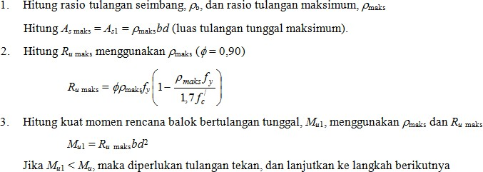

Analisis dan Desain Balok Bertulangan Rangkap

Slide 33
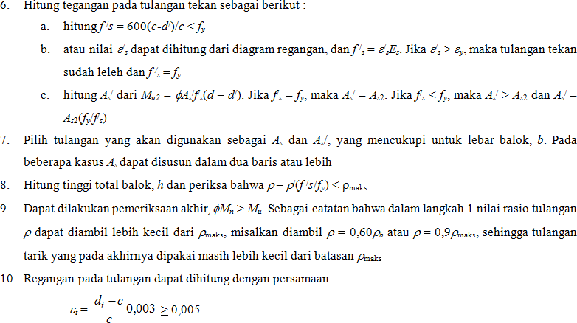
Analisis dan Desain Balok Bertulangan Rangkap

